Slide 1
Контрольная работа №1
15 задач
Обязательно 2 модуля
Unit1 – вызывающий,
в Unit2 – подпрограмма, которую вызывают из первого модуля

Slide 2
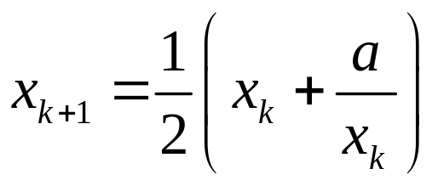
№1
Составить и оформить в виде отдельного модуля подпрограмму вычисления предела рекуррентной последовательности с заданной точностью, определяемой правилом:
для заданных x0=1, a, е.
Формальные параметры: a, е.
Составить программу - обработчик события в которой при нажатии кнопки организованы ввод исходных данных, обращение к подпрограмме, вывод исходных данных и результатов в окно TEdit.

Slide 3
Оформление в отдельный модуль
unit Unit2;
Interface
Function Rut(const a,e:extended):extended;
Implementation
Function Rut;
Var x1,x2,d:extended;
Begin
x1:=1;
repeat
x2:=0.5*(x1+a/x1);
d:=abs(x2-x1);
x1:=x2;
until d<e;
Result:=x2;
End;
End.

Slide 4
Вызывающая программа
unit Unit1;
Interface
uses unit2;
Type
Button1: TButton;
procedure TForm1.Button1Click(Sender:TObject);
Implementation
procedure TForm1.Button1Click(Sender:TObject);
Var a,e,qa:extended
Begin
a:=StrtoFloat(Edit1.Text);
e:=StrtoFloat(Edit2.Text);
qa:=Rut(a,e);
Edit3.Text:=FloatToStrF(qa,fffixed,6,2));
end;
End.

Slide 5
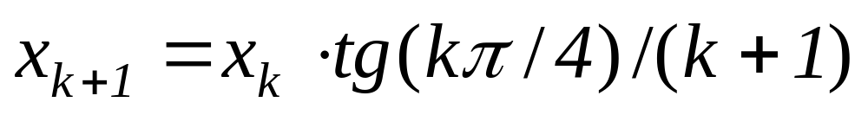
N2
Составить и оформить в виде отдельного модуля подпрограмму вычисления предела xp и количества итераций p рекуррентной последовательности, определяемой правилом
для заданных x0 и точности e.
Формальные параметры: const x0, e; var p.
Составить программу - обработчик события в которой при нажатии кнопки организованы ввод исходных данных, обращение к подпрограмме, вывод исходных данных и результатов в окно TMemo.

Slide 6
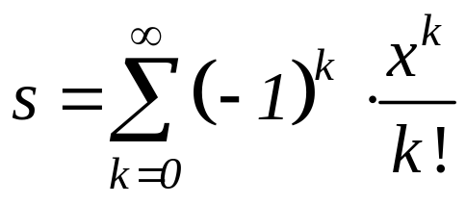
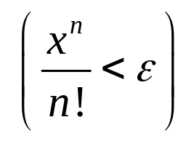
№3
Составить и оформить в виде отдельного модуля подпрограмму вычисления суммы
используя рекуррентную последовательность при заданных x>0 и точности
Формальные параметры: x, ε.
Составить программу - обработчик события в которой при нажатии кнопки организованы ввод исходных данных, обращение к подпрограмме, вывод исходных данных и результатов в окно TMemo.

Slide 7
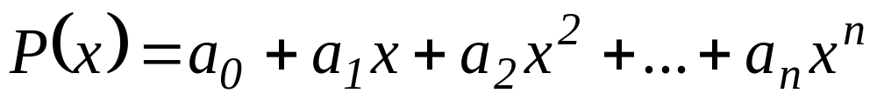
№4
Составить и оформить в виде отдельного модуля подпрограмму вычисления значения полинома
для заданного массива коэффициентов А используя рекуррентную схему.
Формальные параметры: x, n, a : mas[1..n].
Составить программу - обработчик события, в которой при нажатии кнопки организованы ввод исходных данных(A из компонента TStringGrid), обращение к подпрограмме, вывод исходных данных и результатов в окно TMemo.

Slide 8
№5
Составить и оформить в виде отдельного модуля подпрограмму вычисления суммы или произведения (в зависимости от значения булевской переменной bl) цифр натурального десятичного числа N.
Формальные параметры: N, bl : boolean.
Составить программу - обработчик события в которой при нажатии кнопки организованы ввод исходных данных (значение bl задаются с помощью установки двух кнопок Radiоgrup на форме), обращение к подпрограмме, вывод исходных данных и результатов в окно TMemo.

Slide 9
№6
Составить и оформить в виде отдельного модуля подпрограмму определения того, имеется ли в записи трехзначного числа N ровно две одинаковые цифры.
Формальные параметры: N
Составить программу - обработчик события, в которой при нажатии кнопки организованы ввод исходных данных, вывод всех трехзначных чисел (с помощью данной подпрограммы), в которых ровно две одинаковые цифры, вывод исходных данных и результатов в окно TMemo.

Slide 10
№7
Составить и оформить в виде отдельного модуля подпрограмму вычисления числа М, получаемого из заданного натурального числа N перестановкой местами первой и последней его цифр (тип string не использовать).
Формальные параметры: N.
Составить программу - обработчик события в которой при нажатии кнопки организованы ввод исходных данных, обращение к подпрограмме, вывод исходных данных и результатов в окно TEdit.

Slide 11
№8
Составить и оформить в виде отдельного модуля подпрограмму вычисления числа М, получаемого из заданного натурального числа N заменой порядка следования его цифр (тип string не использовать).
Формальные параметры: N.
Составить программу - обработчик события в которой при нажатии кнопки организованы ввод исходных данных, обращение к подпрограмме, вывод исходных данных и результатов в окно TEdit.

Slide 12
№9
Составить и оформить в виде отдельного модуля одну подпрограмму вычисления наибольшего общего делителя d и наименьшего общего кратного k двух натуральных чисел M и N.
Формальные параметры: m, n, d, k.
Составить программу - обработчик события в которой при нажатии кнопки организованы ввод исходных данных, обращение к подпрограмме, вывод исходных данных и результаты в окно TEdit.

Slide 13
№10
Составить и оформить в виде отдельного модуля подпрограмму проверки того, является ли натуральное число N простым.
Формальные параметры: N.
Составить программу - обработчик события в которой при нажатии кнопки организованы ввод исходных данных, печать всех простых чисел из диапазона K < P < M получаемых с помощью данной процедуры, вывод исходных данных и результатов в окно TMemo.

Slide 14
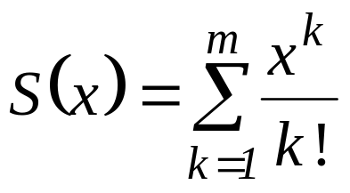
№11
Составить и оформить в виде отдельного модуля подпрограмму табуляции функции f(x) на интервале [a, b] с шагом h=(b-a)/n.
Формальные параметры: a, b, n, f(x), Memo
Составить программу - обработчик события в которой при нажатии кнопки организованы ввод исходных данных, обращение к подпрограмме для вывода таблицы функции
(S(x) описать в вызывающей программе, m передать через глобальную переменную), вывод исходных данных и результатов в окно TMemo.

Slide 15
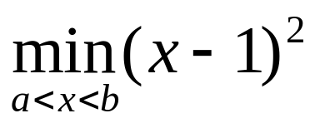
№12
Составить и оформить в виде отдельного модуля подпрограмму вычисления минимального значения функции f(x) на интервале [a, b] с шагом h.
Формальные параметры: a, b, h, f(x).
Составить программу - обработчик события в которой при нажатии кнопки организованы ввод исходных данных, вычисление
(f(x)=(x-1)² ) с помощью обращения к подпрограмме, вывод исходных данных и результата в окно TEdit.

Slide 16
№13
Составить и оформить в виде отдельного модуля подпрограмму нахождения максимального или минимального значения ( в зависимости от булевской переменной bm) одномерного динамического массива a из n элементов.
Формальные параметры: a :Pmas1, n, bm.
Составить программу - обработчик события в которой при нажатии кнопки организованы ввод исходных данных (используя TStringGrid), обращение к подпрограмме, вывод исходных данных и результатов в окно TMemo

Slide 17
№14
Составить и оформить в виде отдельного модуля подпрограмму сортировки по возрастанию одномерного динамического массива a из n элементов методом пузырька.
Формальные параметры: a : Pmas1, n.
Составить программу - обработчик события в которой при нажатии кнопки организованы ввод исходных данных (используя TStringGrid1), обращение к подпрограмме, вывод исходных данных и результатов в окно TStringGrid2.

Slide 18
№15
Составить и оформить в виде отдельного модуля подпрограмму вставки в отсортированный динамический массив a из n элементов нового элемента с не изменяя упорядоченности (дополнительный массив не использовать).
Формальные параметры: a : Pmas1, n, c.
Составить программу - обработчик события в которой при нажатии кнопки организованы ввод исходных данных (используя TStringGrid1), обращение к подпрограмме, вывод исходных данных и результатов в окно TStringGrid2.

